Slide 1
Санкт–Петербургское государственное бюджетное стационарное учреждение социального обслуживания
«Дом–интернат для детей с отклонениями в умственном развитии № 4»
МЕТОДИЧЕСКИЕ РЕКОМЕНДАЦИИ по коммуникации, процессу кормления, организации купания
Составители:
Капустянская Л.В., начальник организационно-методического отдела,
Дегтяренко А.Е., педагог-психолог
2023 год

Slide 2
Коммуникация
процесс установления и развития контактов между людьми, возникающий в связи с потребностью в совместной деятельности, включающий в себя обмен информацией, обладающий взаимным восприятием и попытками влияния друг на друга.
Дополнительная и альтернативная коммуникация
включают в себя графические символы (рисунки, пиктограммы, слова или буквы) и жесты (имитирующие жесты, язык жестов или сигналы руками), а также общение с помощью мимики, звуков, языка тела, интонаций.

Slide 3
Требования к символам системы дополнительной коммуникации:
Для каждого конкретного ребенка необходимо использовать рекомендованную специалистами систему АДК
Лица и предметы, изображённые на фотографиях, должны быть знакомы ребёнку, а предметы и игрушки - яркими и интересными.
Во время режимных моментов рекомендуется использовать визуальные подсказки (алгоритмы).
Средства АДК должны быть в доступе ребенка!
Слова должны быть написаны специальным простым шрифтом.
Картинки должны быть яркими, привлекательными, быть удобными для манипуляций с ними.
Поза для жестов: напротив, на уровне глаз.
Жесты должны быть легко выполняемыми, простыми, чтобы, по возможности, можно было догадаться об их значении.

Slide 4
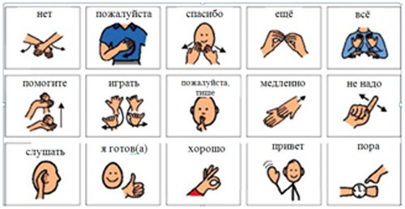
Жесты

Slide 5
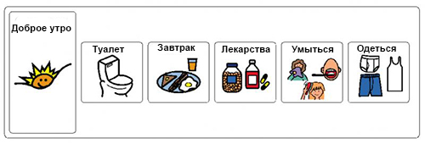
Визуальное расписание — это наглядное отображение того, что произойдет в течение дня, либо во время какого-то одного занятия или события.

Slide 6
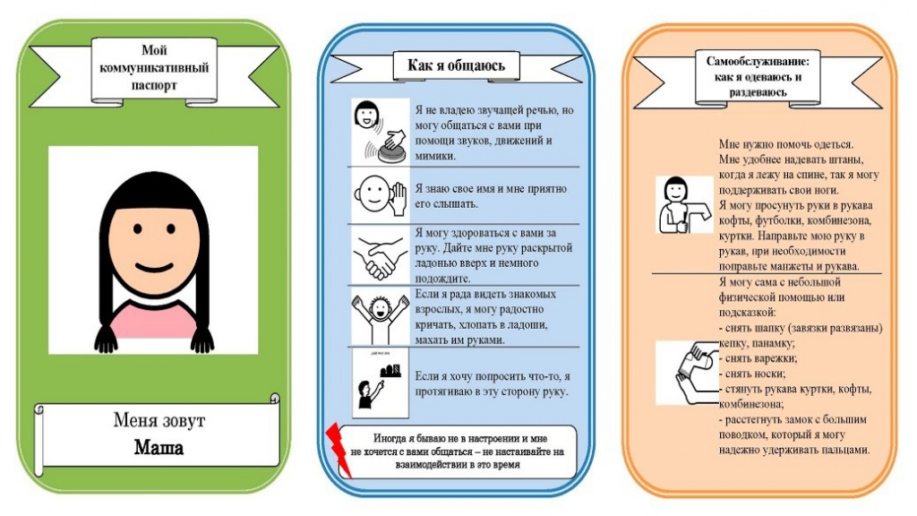
ВАЖНО!
На каждого ребенка необходимо иметь коммуникативный паспорт, который поможет при госпитализации или переводе.

Slide 7
ОСНОВНЫЕ ПРАВИЛА ОБЩЕНИЯ С ДЕТЬМИ
Прежде чем сказать что-то, убедитесь, что ребенок готов вас услышать.
Во время общения важно использовать визуальный контакт использовать мимику, выражение лица, а также следить за мимикой и жестами ребенка, анализировать их.
Убедитесь, что ребенок видит ваши глаза и лицо в целом.

Slide 8


Если ребенок ответил вам «нет», не делайте с ним того, от чего он отказался.
Важно не забывать обращаться к ребенку по имени!
После своих реплик оставляйте паузы для осмысления и ответа.

Slide 9

Кормление ребенка - не механический процесс, это время общения, проявления внимания и заботы. Для ребенка это возможность проявить себя: сделать выбор, попросить добавки или отказаться от какого-то блюда. Тот, кто кормит ребенка, должен быть очень чутким, чтобы понимать, какие движения или звуки означают отказ, а какие - усталость и потребность в небольшом перерыве.

Slide 10
Основные правила кормления:
Кормите ребенка не спеша, соблюдая индивидуальный ритм и скорость кормления.
Кормите ребенка в положении сидя.
Правильно подбирайте посуду.
Подберите оптимальную консистенцию и температуру пищи индивидуально для каждого ребенка.
Суп НИКОГДА не смешивают со вторым блюдом.

Slide 11
АЛГОРИТМ КОРМЛЕНИЯ:
Подготовьте место для кормления
Расскажите ребенку о том, что сейчас он будет есть
Помойте руки себе и ребенку
Переместите ребенка в специальное место для кормления
Проверьте температуру горячей пищи

Slide 12
Предложите выпить несколько глотков жидкости
Уберите после еды посуду и остатки пищи
Протрите столы, вымойте руки
Кормите медленно: наполняйте ложку не более, чем на 2/3; коснитесь ложкой нижней губы, чтобы ребенок открыл рот; дайте время прожевать, проглотить пищу; предлагайте питье после нескольких ложек с твердой пищей; вытирайте (при необходимости) губы салфеткой
Предложите ребенку прополоскать рот водой после еды

Slide 13
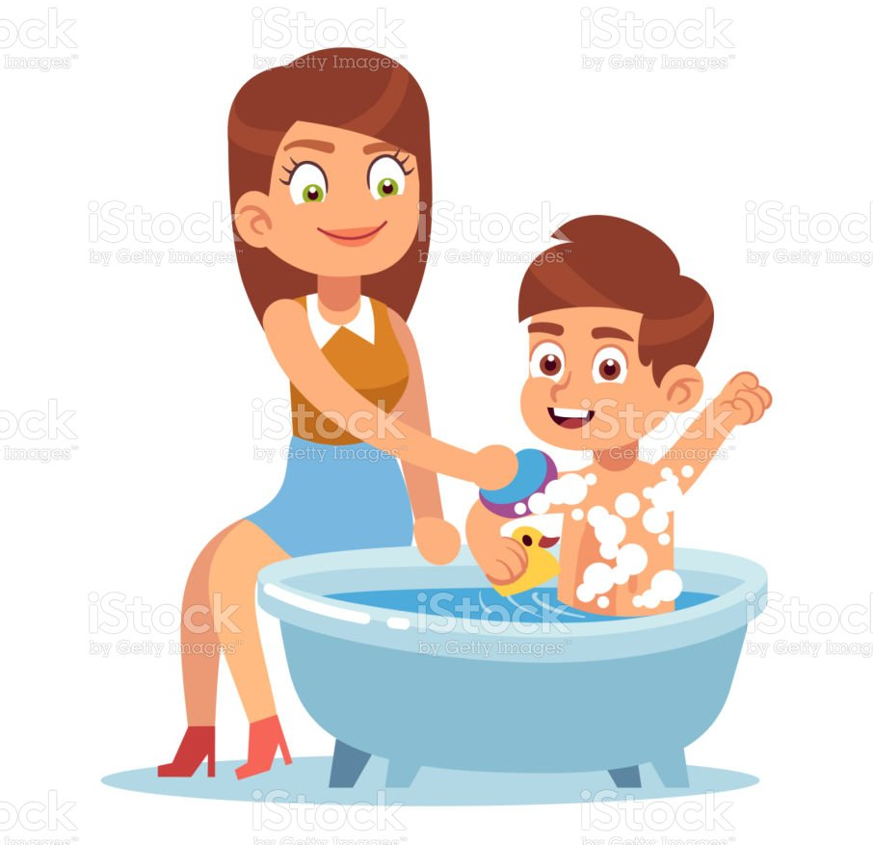
ПРОЦЕСС КУПАНИЯ

Slide 14
ВАЖНО! Соблюдать меры безопасности на протяжении всей процедуры. Использовать удобную одежду и обувь, а также специальное исправное, устойчивое оборудование.
НИКОГДА не оставлять ребёнка одного в ванной и не доливать горячую воду, если ребёнок находится в ванне.
Вынимая ребёнка из ванны, необходимо убедиться, что нет риска поскользнуться, сделать неловкое движение

Slide 15
Во время купания:
Обращаемся к ребёнку по имени
Постоянно поддерживаем вербальную коммуникацию, сопровождая ее альтернативной дополнительной коммуникацией (АДК)
Предупреждаем ребенка, что сейчас мы будем делать, называя конкретные действия
Не забываем делать ПАУЗЫ, хвалить ребёнка, говорить СПАСИБО

Slide 16
Для купания нужно выделить достаточно времени, чтобы ребенок привык к воде и расслабился
Температура воды при купании должна составлять 36–37 °С
Дайте ребенку возможность поиграть в воде с разными предметами
Используйте специальные приспособления, чтобы ребенок больше делал самостоятельно

Slide 17
АЛГОРИТМ ПРОЦЕДУРЫ КУПАНИЯ
Подготовить необходимое оборудование, атрибуты,
в т.ч. игрушки для купания), одежду.
До процедуры купания проводим процедуру подстригания ногтей
Предлагаем выбор игрушки
Набираем воду, проверяем температуру помещения и воды.
Приглашаем ребёнка

Slide 18
Раздеваем ребенка перед купанием
При необходимости, смазываем кожу ребенка кремом, маслом или припудриваем присыпкой
Купание: даем возможность потрогать воду; медленно опускаем в воду; моем сверху, двигаясь вниз к ногам; мытье головы в последнюю очередь; ополаскиваем чистой, теплой водой; заворачиваем ребенка в полотенце
Вытираем ребенка
Одеваем ребенка
Отводим в группу

Slide 19

ВАЖНО! Каждый раз, когда собираетесь ополаскивать ребенка из лейки (крана), необходимо проверить температуру воды на себе!

Slide 20
Благодарим за внимание!
Подготовила:
Педагог-психолог
Дегтяренко Анастасия Евгеньевна

